Slide 1

Système de Tracking
Présenté par :
Galci Jostin BASSO-BIBILA
Nouhaila OUFASKI
Encadré par : Fabien FERRERO
Jérôme LANTERI
Année-académique : 2025-2026

Slide 2
Plan
Introduction
Architecture du Système
Système Embarqué
Transmission LoRa & BLE
Traitement Node-red
Visualisation Grafana
Gestion énergétique
Difficultés rencontrées
Conclusion & Perspectives

Slide 3
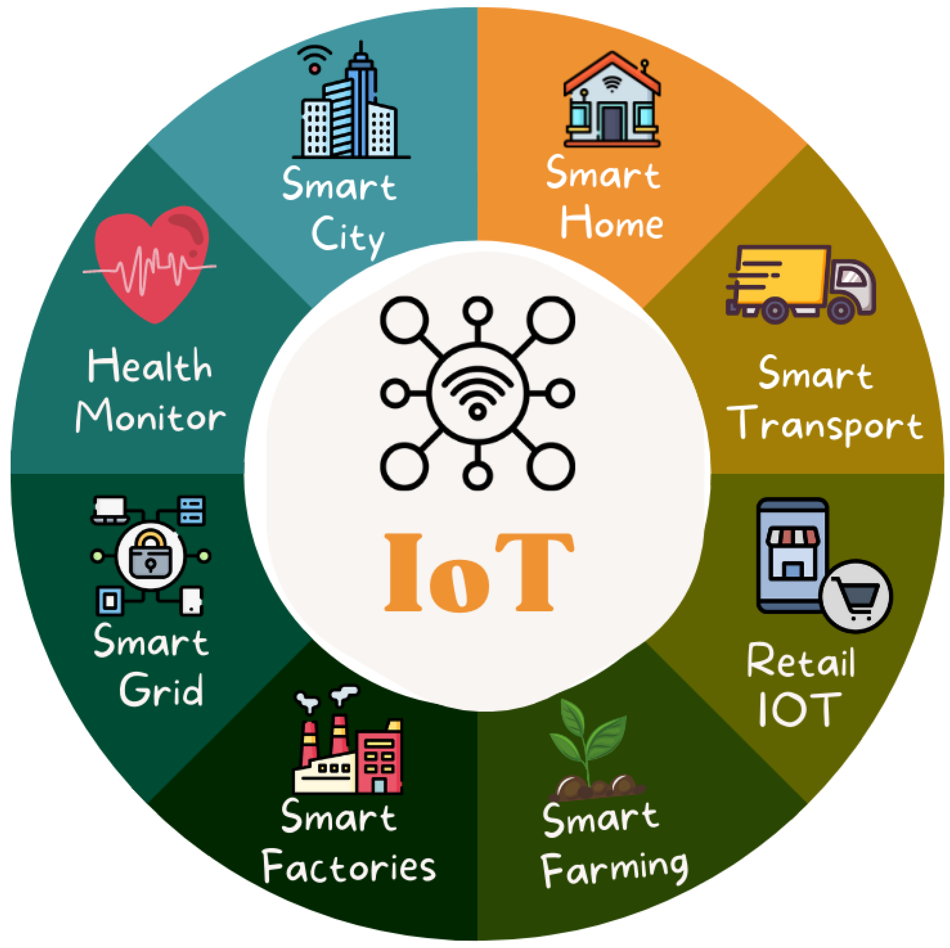
I. Introduction
Croissance IoT
autonomie
portée
fiabilité
Système de Tracking
Suivi de position en temps réel
Transmission longue portée via LoRa
Alertes locales via BLE
Optimisation de la consommation énergétique

Slide 4
II. Architecture du Système
Traitement
Visualisation
Satellite
MQTT
Node-red
InfluxDB
Grafana
Système Embarquée
LoRa
GPS
UART
Relay
BLE
Telephone
Alertes

Slide 5
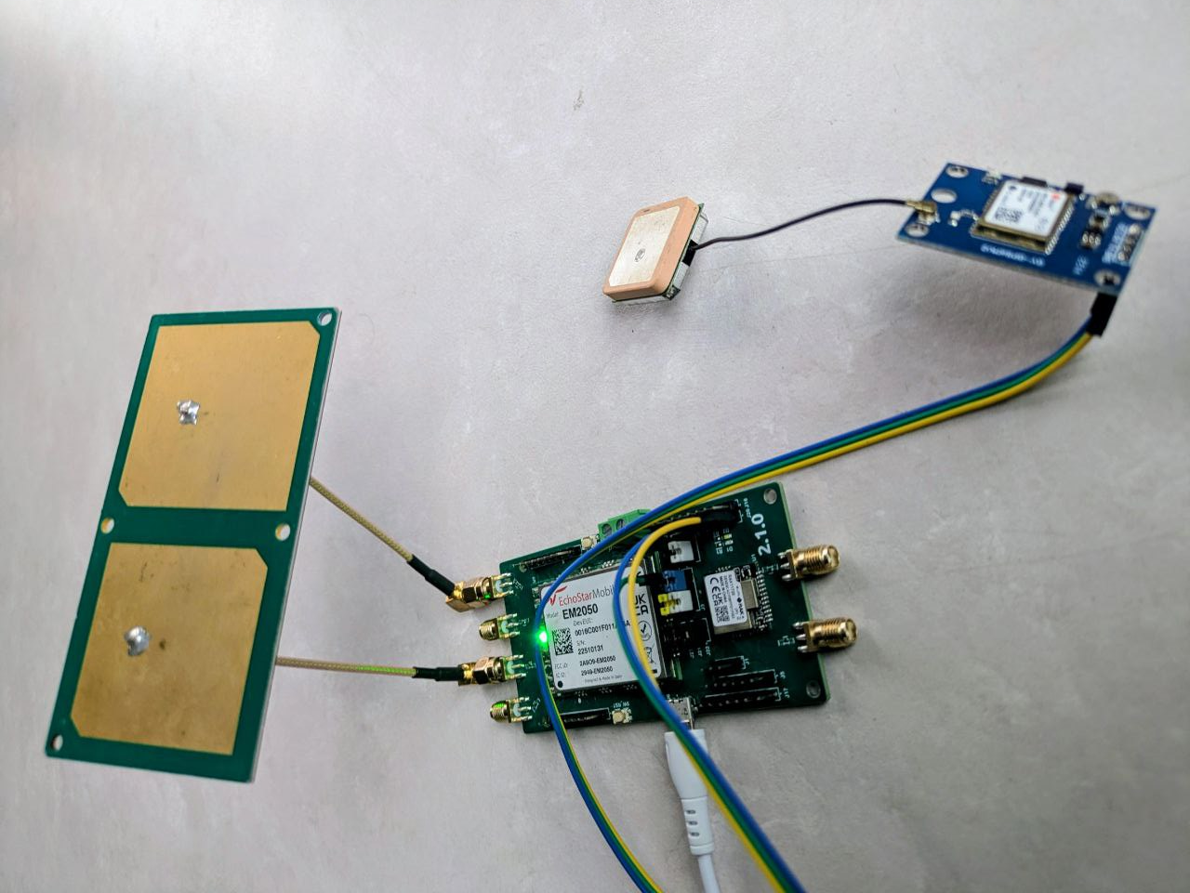
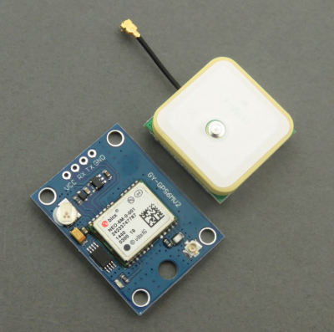
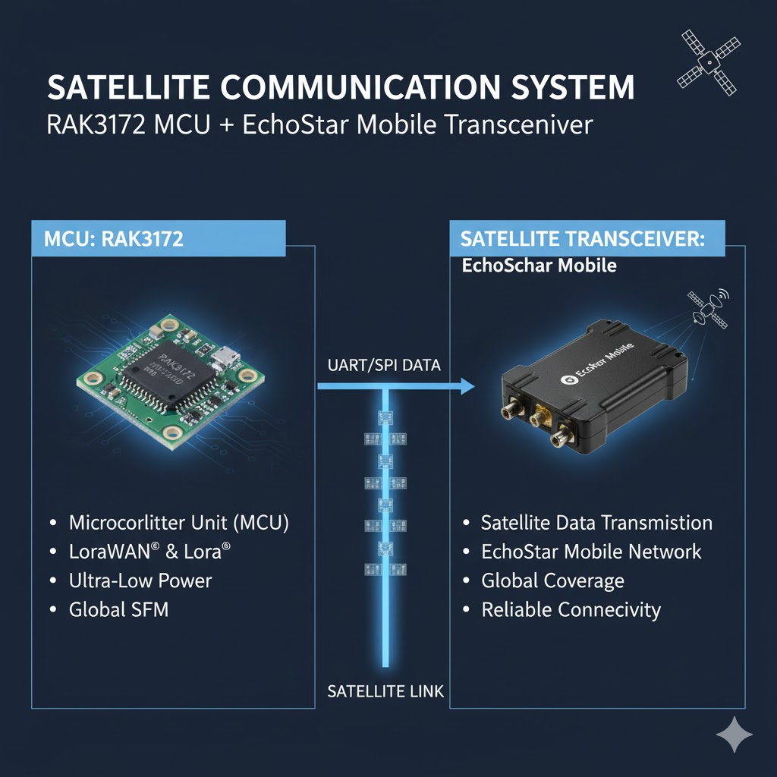
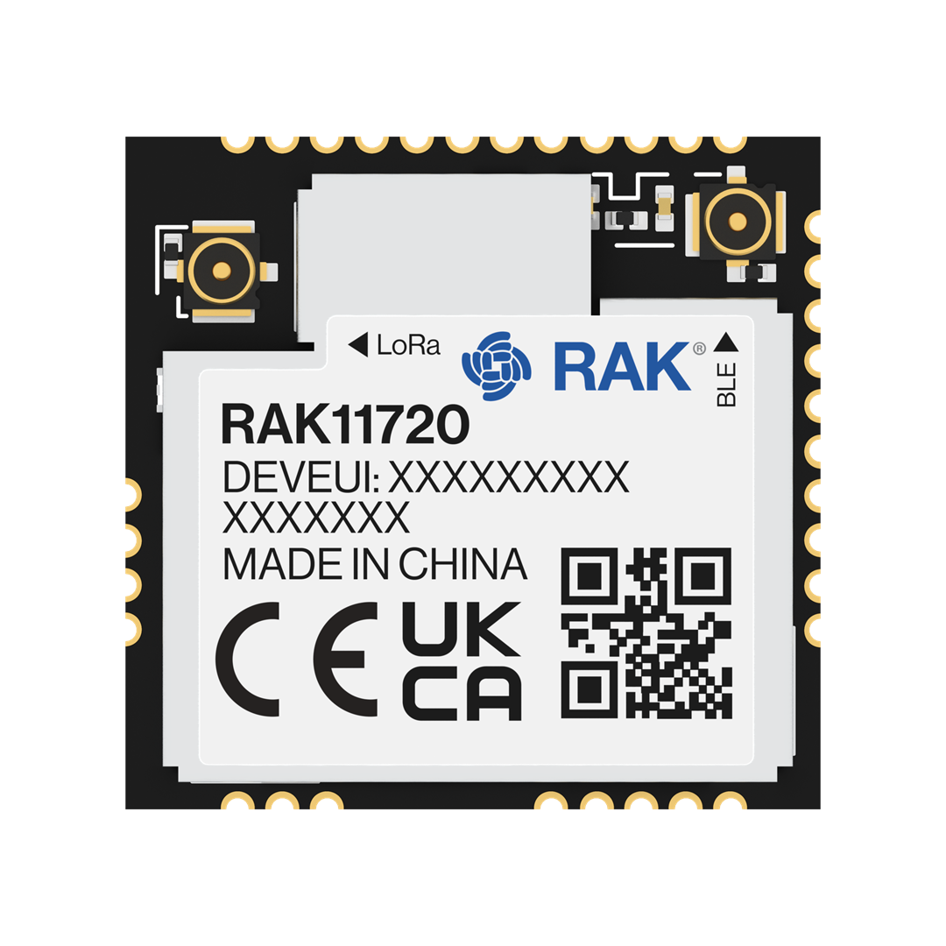
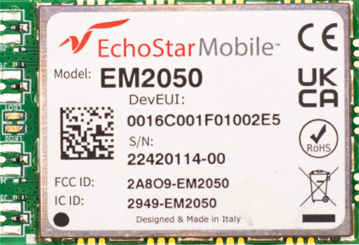
III. Système Embarquée
1. GPS
2. Relay
MCU : RAK11720
Satellite Transceiver

Slide 6
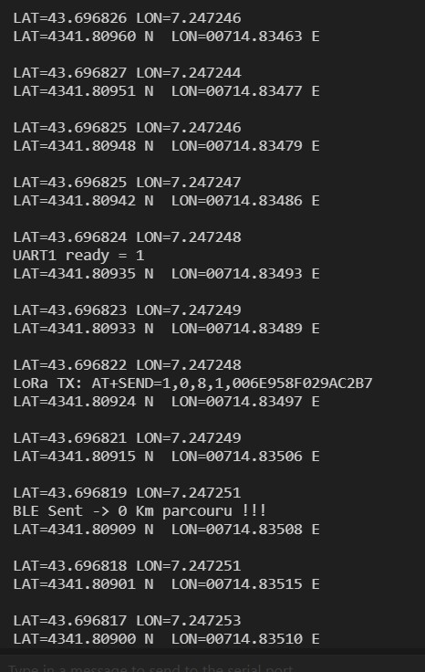
III. Système Embarquée
3. Implémentation Logiciel
Zephyr RTOS
Threads :
GPS
BLE
LoRa

Slide 7
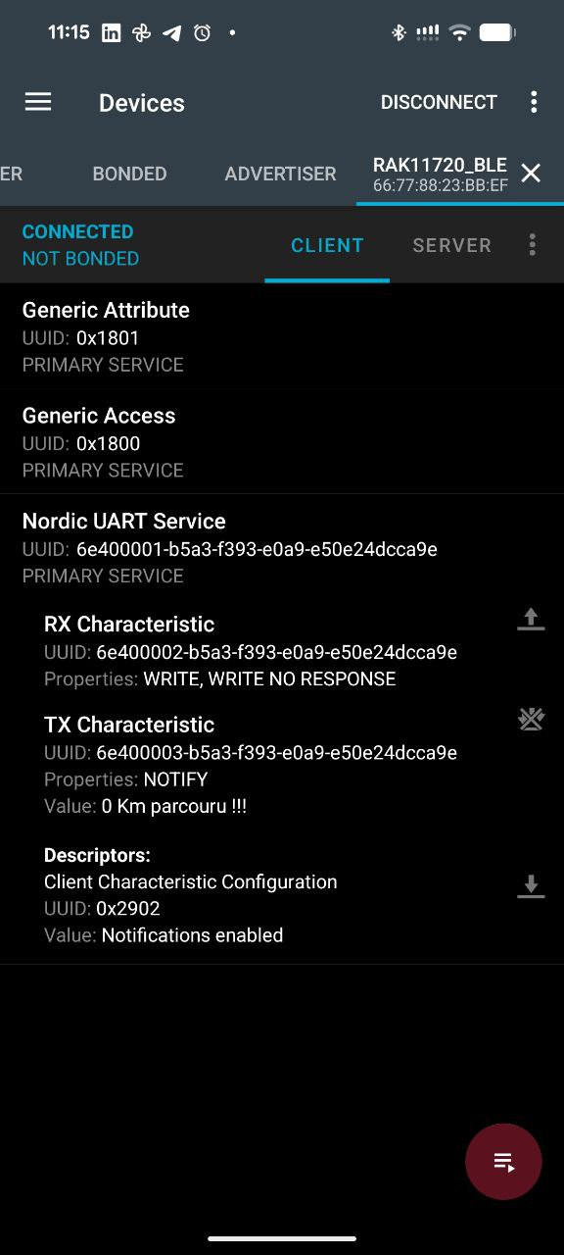
IV. Transmission LoRa & BLE
LoRa
Transmission longue portée
Transmission de la position
Permet de retracer les trajets
Payload envoyé :
8 octets
4 bytes latitude
4 bytes longitude
BLE
Transmission courte portée
Transmission de la distance
Emission des alertes

Slide 8
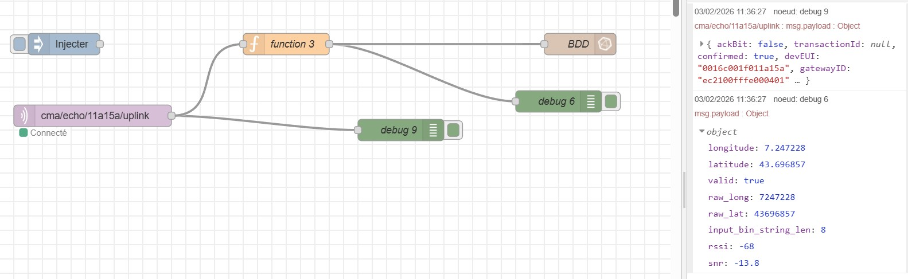
V. Traitement Node-Red
MQTT
Protocole léger publish
Adapté IoT
Gestion du flux en temps réel
Node-RED
Décodage du payload (latitude, longitude)
Formatage des données en structure exploitable
Redirection vers la base de données InfluxDB

Slide 9
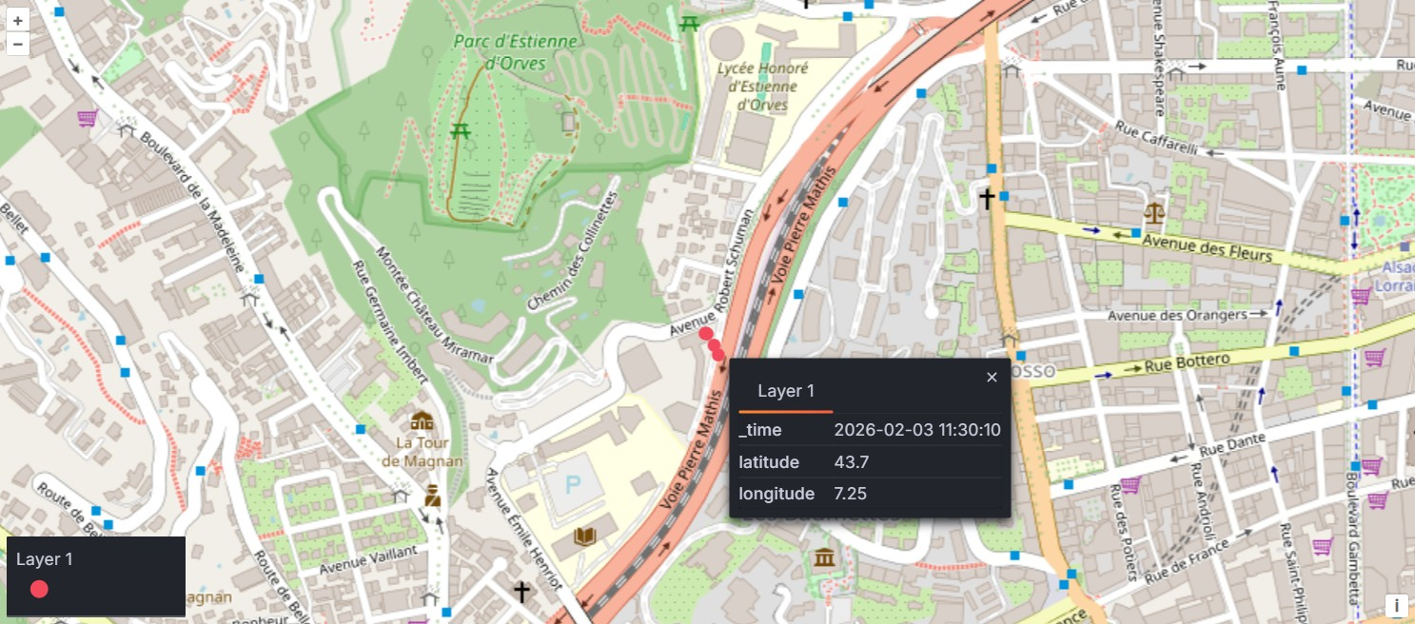
VI. Visualisation Grafana
Connexion directe à InfluxDB
Affichage des coordonnées GPS
Visualisation du trajet sur carte
Suivi en temps réel de la position

Slide 10
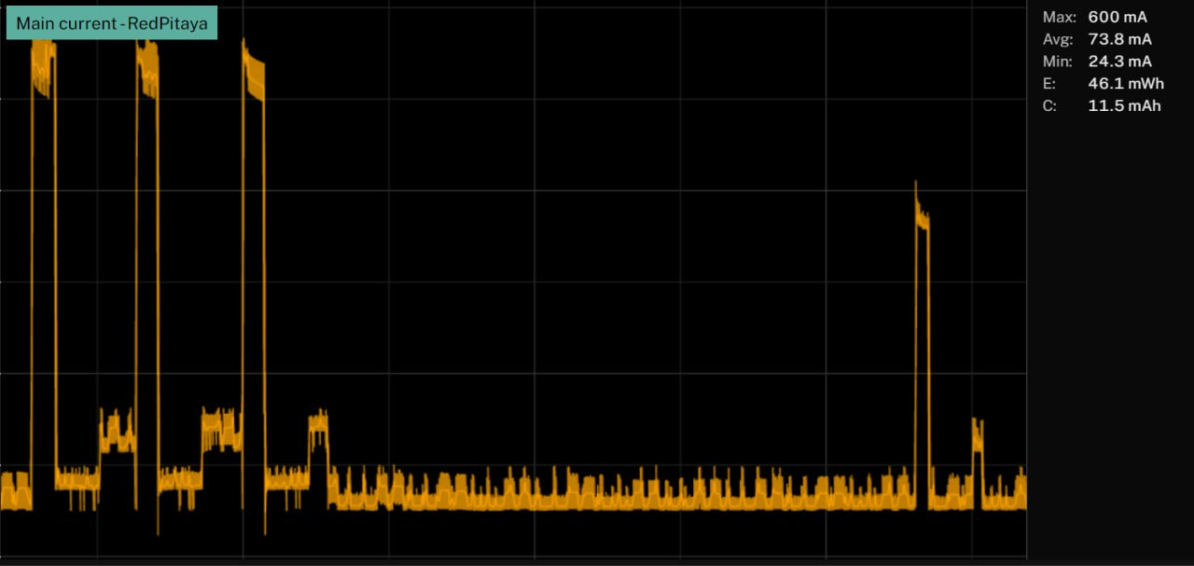
VII. Gestion énergétique
532 mA during join mode for 1.478 s
63.4 mA when waiting for 4 min
308 mA during transmission mode for 914 ms

Slide 11
VIII. Difficultés rencontrées
Conflit radio BLE / LoRa
Gestion RTOS
Encodage des données
Channel Busy
Synchronisation radio

Slide 12
IX. Conclusion & Perspectives
Résultat
Chaîne IoT fonctionnelle
Transmission stable
Visualisation temps réel
Améliorations possibles
Optimisation consommation
Ajout capteurs
Application mobile dédiée
Ajout d’un piezo pour émettre des vibrations au moment de la transmission d’alertes

Slide 13
THANK YOU FOR YOUR ATTENTION
Feel free to ask any question

